Slide 1


www.officinesefa.it

Slide 2
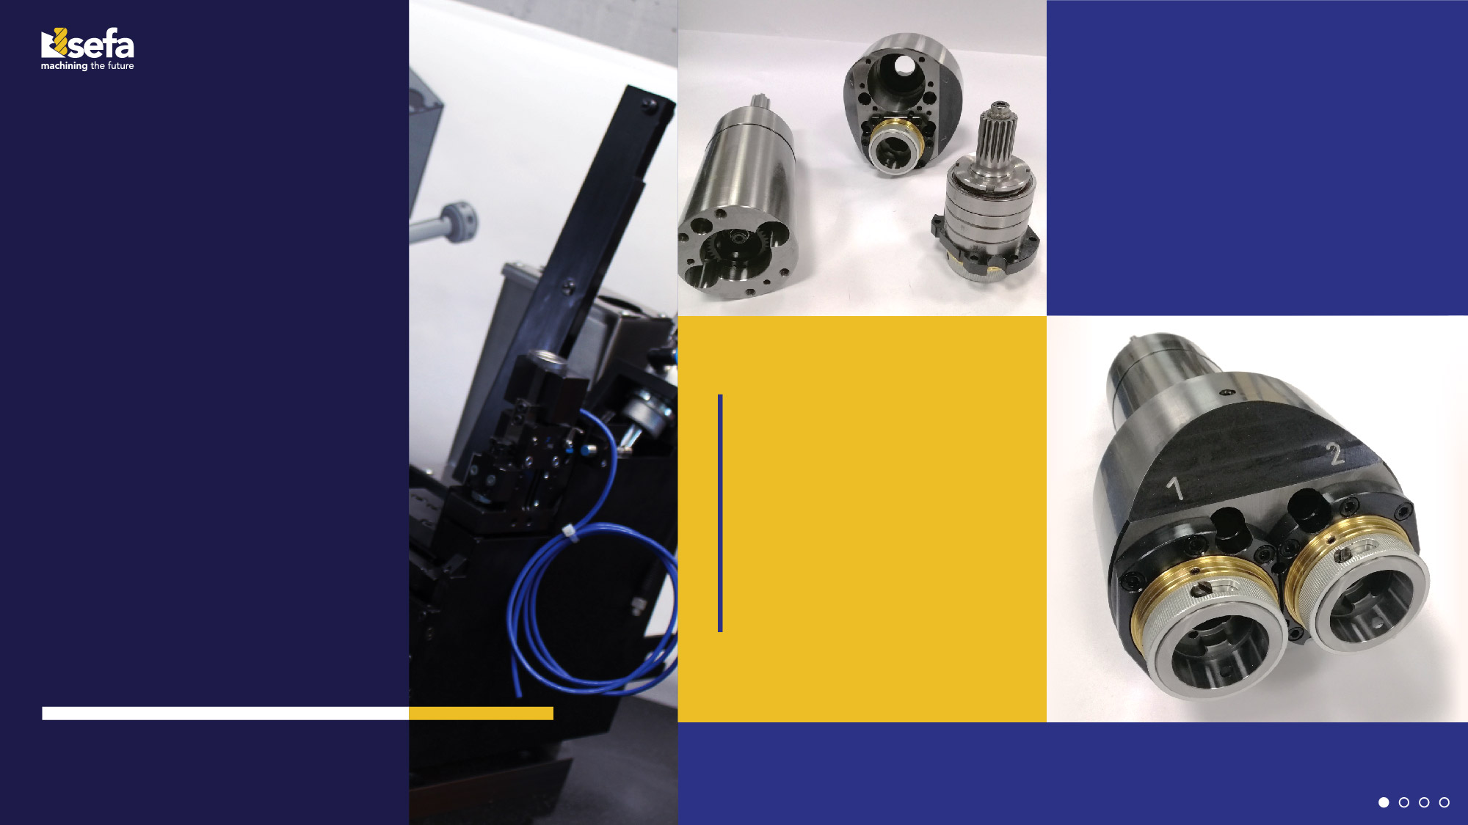
Wir möchten Ihr idealer
Partner sein, nicht nur ein
Lieferant.
Flexibilität und Fachwissen sind unser
Markenzeichen, wenn es darum geht,
unsere Dienstleistungen mit Präzision
und garantierter Exzellenz auf Ihre
Bedürfnisse abzustimmen.
Mit einem dynamischen Team von Experten und begeisterten Mitarbeitern sind wir bereit, jede Herausforderung mit Entschlossenheit und Professionalität anzunehmen, um die höchste Qualität und Präzision unserer Dienstleistungen zu gewährleisten.
Wir sind der festen Überzeugung, dass der Aufbau einer Partnerschaft mit unseren Kunden unerlässlich ist, um gemeinsam erfolgreich zu sein, und das zeichnet uns aus.
Technologie,
Innovation und Ideen

Slide 3
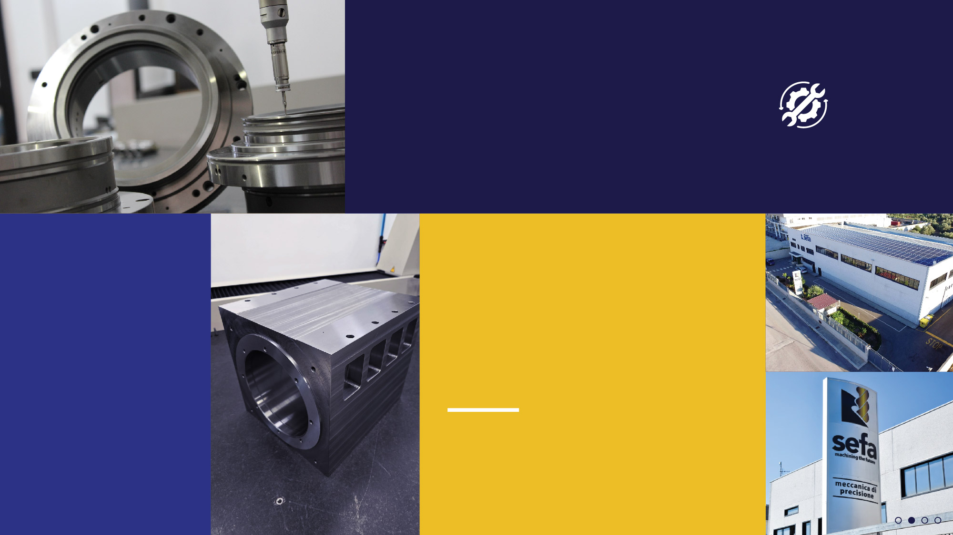
Produkte und
Serviceleistungen
Warum sollten Sie uns als idealen
Partner wählen?
Die Produktionsstätte
Seit 2001 ist SEFA stetig gewachsen und verfügt heute über 80 Mitarbeiter und 2 Produktionsstätten, beide in Molfetta (BA): die erste mit einer Fläche von 2800 Quadratmetern wurde 2009 und die zweite mit 1200 Quadratmetern wurde 2018 eröffnet. Diese Räumlichkeiten ermöglichen es uns, die Effizienz
und Produktivität zu maximieren und eine angenehme Arbeitsumgebung zu schaffen, die Sicherheit, Qualität und Flexibilität für unsere Mitarbeiter gewährleistet.
Dies sind die grundlegenden Prinzipien, auf denen
SEFA beruht.
SEFA verfügt über das ISO 9001:2015-Zertifikat und
erfüllt damit internationale Managementstandards in
den Bereichen Produktion, Qualität, Umwelt und
Sicherheit.
Weil wir umfassende Unterstützung in allen Phasen des Prozesses bieten, vom Entwurf bis zur Lieferung des fertigen bzw. Zusammengebauten Produkts.
Wir befassen uns mit der Bearbeitung jeder Art von Material und führen Dreh-, Fräs-, Schleif- und Erodierarbeiten einschließlich Wärmebehandlung und Beschichtung durch.

Slide 4
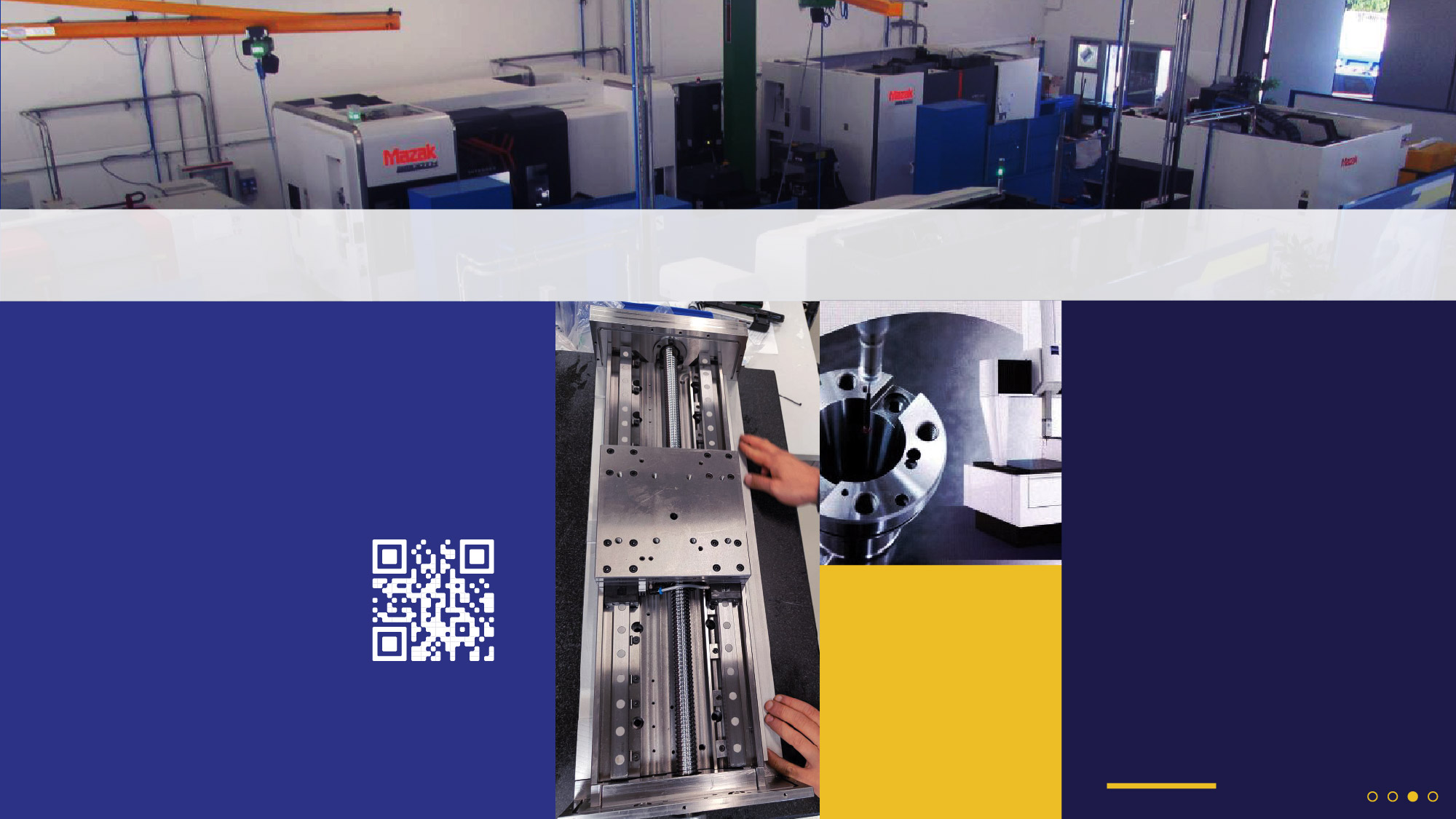

Maschinenpark
Mit einer breiten Palette an technologisch fortschrittlichen Maschinen sind wir in der Lage, auch besonders ausgefallene Wünsche unserer Kunden zu erfüllen.
In zwei technologisch hochmodernen Messräumen optimieren wir die Effizienz und Qualität unserer Produkte mit fortschrittlichen und spezifischen Kontrollinstrumenten.
Der Prüfraum von SEFA verfügt über 3
dreidimensionale (2 Mitutoyo und 1 ZEISSPRISMO-ULTRA) Messgeräte und Rundmesser von Mahr. Zwei hochentwickelte Werkzeuge, die eine
extrem genaue und zuverlässige Qualitätskontrolle garantieren.
Wer sich auf uns verlässt, entscheidet sich für ein hohes Maß an Qualität, Flexibilität und Präzision.
Der Kunde als Wegweiser.
Unser Maschinenpark besteht aus mehr als 40 Einheiten und umfasst:
CNC Drehtechnik: 3 bis 5 Achsen Ømax 850x2000mm
CNC Frästechnik: 3 bis 5 Achsen max. Länge 1650 mm
CNC Rund-und Flachschleifen:
rund Ø450x1500mm
  vertikal bis zu Ø1200mm
flach bis zu 1600mm
Draht-und – Senkerodieren
Mikro-Bohrmaschine
In dem dafür vorgesehenen Bereich unserer Website
können Sie sich den gesamten Maschinenpark
ansehen.

Slide 5
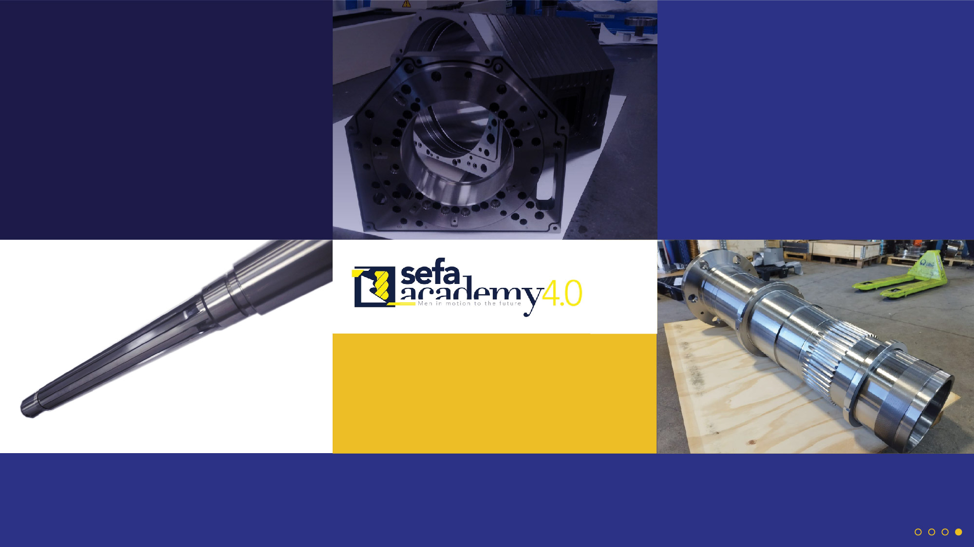
Es stimmt zwar, dass wir uns auf extrem leistungsfähige Maschinen verlassen können, aber es ist ebenso wahr, dass der Faktor Mensch an erster Stelle steht.
Die SEFA-Akademie ist ein Exzellenzzentrum und arbeitet mit der IFOA zusammen, einer Zertifizierungsstelle, die das Diplom „Tecniche di Industrializzazione del Prodotto e del Processo (Techniken der Produkt- und Prozessindustrialisierung)“ ausstellt.
Grundlegende und fachspezifische Themen werden von einem Höchstmaß an Sicherheit begleitet, um Fachleute auszubilden, die ebenso erfahren wie gewissenhaft sind.
Die Entwicklung von SEFA wird vor allem durch die Bedürfnisse der Kunden geprägt. Die Aufrechterhaltung von Spitzenleistungen und unser Wunsch nach Verbesserung werden von dem Willen getrieben, alle Bedürfnisse zu erfüllen.
Das Projekt von SEFA setzt auf die langfristige Strategie, kleine Produktionsserien, einhergehend mit der Montage von Schlüsselkomponenten, anzubieten.
Durch ständiges Wachstum und Innovation ist SEFA in der Lage, jede Produktionsherausforderung erfolgreich
zu meistern und stets die bestmöglichen Ergebnisse zu liefern.
Genau dieses kontinuierliche Wachstum hat zur Gründung einer Akademie geführt, die sichder Ausbildung unserer zukünftigen Mitarbeiter widmet.
WEIL WIR BEI SEFA AN DIE ZUKUNFT GLAUBEN

Slide 6

PARCO MACCHINE / MASCHINEN
TIPO DI MACCHINA / MASCHINENTYP
DESCRIZIONE / BESCHREIBUNG
CORSE / VERFAHRWEGE
TORNIO CNC / CNC-DREHMASCHINE
TORNIO CNC / CNC-DREHMASCHINE
TORNIO CNC / CNC-DREHMASCHINE
TORNIO CNC / CNC-DREHMASCHINE
TORNIO CNC / CNC-DREHMASCHINE
TORNIO CNC / CNC-DREHMASCHINE
FRESATRICE CNC / CNC-FRÄSMASCHINE
FRESATRICE CNC / CNC-FRÄSMASCHINE
FRESATRICE CNC / CNC-FRÄSMASCHINE
FRESATRICE CNC / CNC-FRÄSMASCHINE
FRESATRICE CNC / CNC-FRÄSMASCHINE
FRESATRICE CNC / CNC-FRÄSMASCHINE
FRESATRICE CNC / CNC-FRÄSMASCHINE
FRESATRICE CNC / CNC-FRÄSMASCHINE
MULTITASKING CNC / CNC-MULTITASKING-MASCHINE
MULTITASKING CNC / CNC-MULTITASKING-MASCHINE
DOOSAN PUMA V8300M
DOOSAN PUMA 5100 LY
DOOSAN PUMA GT3100
DOOSAN PUMA 3100 LY
DMG NLX 2500
MAZAK VTC 530C 3X
DOOSAN MYNX 7500-II 3X
OKUMA GENOS M660-VE
MAZAK NEXUS 510C 3X
OKUMA MU6300VL 5X
MAZAK VARIAXIS j600 5X
OKUMA MB-5000HII
MAZAK VARIAXIS 730 5X
FRESATRICE CNC / CNC-FRÄSMASCHINE
MAZAK INTEGREX 400 IV
MAZAK INTEGREX 400 IVX 1500U
max. Ø830 mm; max. L = 690 mm
max. Ø650 mm; L = 2000 mm
max. Ø480 mm; L = 750 mm
max. Ø420 mm; max. L = 1280 mm
max. Ø400 mm; max. L = 700 mm
max. Ø380 mm; L = 575 mm
X = 1740 mm; Y = 530 mm; Z = 510 mm
X = 1525 mm; Y = 770 mm; Z = 625 mm
X = 1500 mm; Y = 660 mm; Z = 660 mm
X = 1050 mm; Y = 510 mm; Z = 510 mm
X = 925 mm; Y = 1050 mm; Z = 600 mm
X = 850 mm; Y = 660 mm; Z = 610 mm
X = 760 mm; Y = 760 mm; Z = 810 mm
X = 730 mm; Y = 850 mm; Z = 560 mm
max. Ø760 ; max. L = 1500
max. Ø760 ; max. L = 1500

Slide 7

PARCO MACCHINE / MASCHINEN
TIPO DI MACCHINA / MASCHINENTYP
DESCRIZIONE / BESCHREIBUNG
CORSE / VERFAHRWEGE
MULTITASKING CNC / CNC-MULTITASKING-MASCHINE
MULTITASKING CNC / CNC-MULTITASKING-MASCHINE
2 X RETTIFICA VERTICALE CNC / 2 X VERTIKALES CNC-SCHLEIFEN
RETTIFICA CNC / CNC-SCHLEIFEN
RETTIFICA CNC / CNC-SCHLEIFEN
RETTIFICA CNC / CNC-SCHLEIFEN
RETTIFICA MANUALE / KONVENTIONELLE SCHLEIFMASCHINE
RETTIFICA MANUALE / KONVENTIONELLE SCHLEIFMASCHINE
RETTIFICA MANUALE / KONVENTIONELLE SCHLEIFMASCHINE
RETTIFICA MANUALE / KONVENTIONELLE SCHLEIFMASCHINE
RETTIFICA TANGENZIALE CNC / CNC-FLACHSCHLEIFMASCHINE
RETTIFICA TANGENZIALE CNC / CNC-FLACHSCHLEIFMASCHINE
AFFILATRICE / SCHÄRFENDE SCHLEIFMASCHINE
ELETTROEROSIONE / ELEKTROEROSION
ELETTROEROSIONE / ELEKTROEROSION
ELETTROEROSIONE / ELEKTROEROSION
MAZAK INTEGREX 400IS
OKUMA MULTUS B400II 2000 4.0
MAS VGM
TACCHELLA ELEKTRA PLUS 1523
STUDER S33
STUDER S30 LEAN PRO
GIORIA RHN 1000
TACCHELLA 1018U
TACCHELLA R3
TACCHELLA 1018UM
ZIERSCH ZT612
ROSA ERMANDO LR16
MAJEVICA OM 600 / TACCHELLA
MITSUBISHI MV 2400 R
AGIE PROGRESS 2
AGIE TUFFO MONDO STAR 50
max. Ø760 ; max. L = 1500
max. Ø710 mm; max. L = 2000 mm
max. Ø1250 mm; max. L = 700 mm
max. Ø450 mm; max. L = 1500 mm
max: Ø300; max: L = 1000 mm
max. Ø300 mm; max. L = 300 mm
max. Ø330 mm; max. L = 1000 mm
max. Ø360 mm; L = 1000 mm
X = 430 mm; Y = 220 mm; Z = 350 mm
max. Ø360 mm; L = 1000 mm
X = 1000 mm; Y = 600 mm; Z = 600 mm
X = 1650 mm; Y = 720 mm; Z = 550 mm
X = 400 mm; Y = 300 mm; Z = 300 mm
X = 600 mm; Y = 400 mm; Z = 425 mm
X = 350 mm; Y = 250 mm; Z = 250 mm
X = 500 mm; Y = 350 mm; Z = 350 mm

Slide 8

PARCO MACCHINE / MASCHINEN
TIPO DI MACCHINA / MASCHINENTYP
DESCRIZIONE / BESCHREIBUNG
CORSE / VERFAHRWEGE
EDM MICROFORATRICE / ERODIERBOHRMASCHINE
4 X TORNIO MANUALE / KONVENTIONELLE DREHMASCHINE
4 X FRESATRICE MANUALE / KONVENTIONELLE FRÄSMASCHINE
OCEAN RIVER 35HP1 / MIKRO-EDM-BOHRUNG
OMG ZANOLETTI / CMT URSUS HP300 / CMT URSUS HP200 / CASTOR 255VS
ITAMA FV15 VS / BONZA IT 2 VS / BONZA IT 2 VS / WIKERS PBM-4VS
X = 350 mm; Y = 250 mm; Z = 330 mm
max. Ø600 mm; max. L = 1500 mm
X = 730 mm; Y = 300 mm; Z = 400 mm
MACCHINE DI MISURA / MESSMASCHINEN
MACCHINA DI MISURA 3D / 3X 3D MESSMASCHINE
MACCHINA DI MISURA 3D / 3X 3D MESSMASCHINE
MACCHINA DI MISURA 3D / 3X 3D MESSMASCHINE
3D ROTONDIMETRO / 2X 3D-RUNDHEITSMESSMASCHINE
3D ROTONDIMETRO / 2X 3D-RUNDHEITSMESSMASCHINE
RUGOSIMETRO / RAUHEITSMESSGERÄT
PROIETTORE DI PROFILI / MESSPROJEKTOR
COMPUTER DI MISURA COMPATTO / KOMPAKT-MESSRECHNER
9 X TESA ALTIMETRO / 9 X TESA HÖHENMESSGERÄTE
3D ZEISS PRISMO ULTRA
3D MITUTOYO CRYSTA-APEX EURO C
3D MITUTOYO CRT-AS7106
MARFORM MMQ 400
MIYUTOYO ROUNDTEST RA-120
MAHR RAUHEITSMESSGERÄT SURFTEST
MITUTOYO PROFILPROJEKTOR
NEMO MARPOSS FÜR KEGEL
TESA MICRO-HITE
X = 900 mm; Y = 1300 mm; Z = 650 mm
X = 280 mm; Z = 900; Axialschlag 0,0002
TYP: SJ-201
TYP: PH-A14
DIN 69893 E DIN ISO 7388-1
MICRO-HITE 600 Handbuch

Slide 9
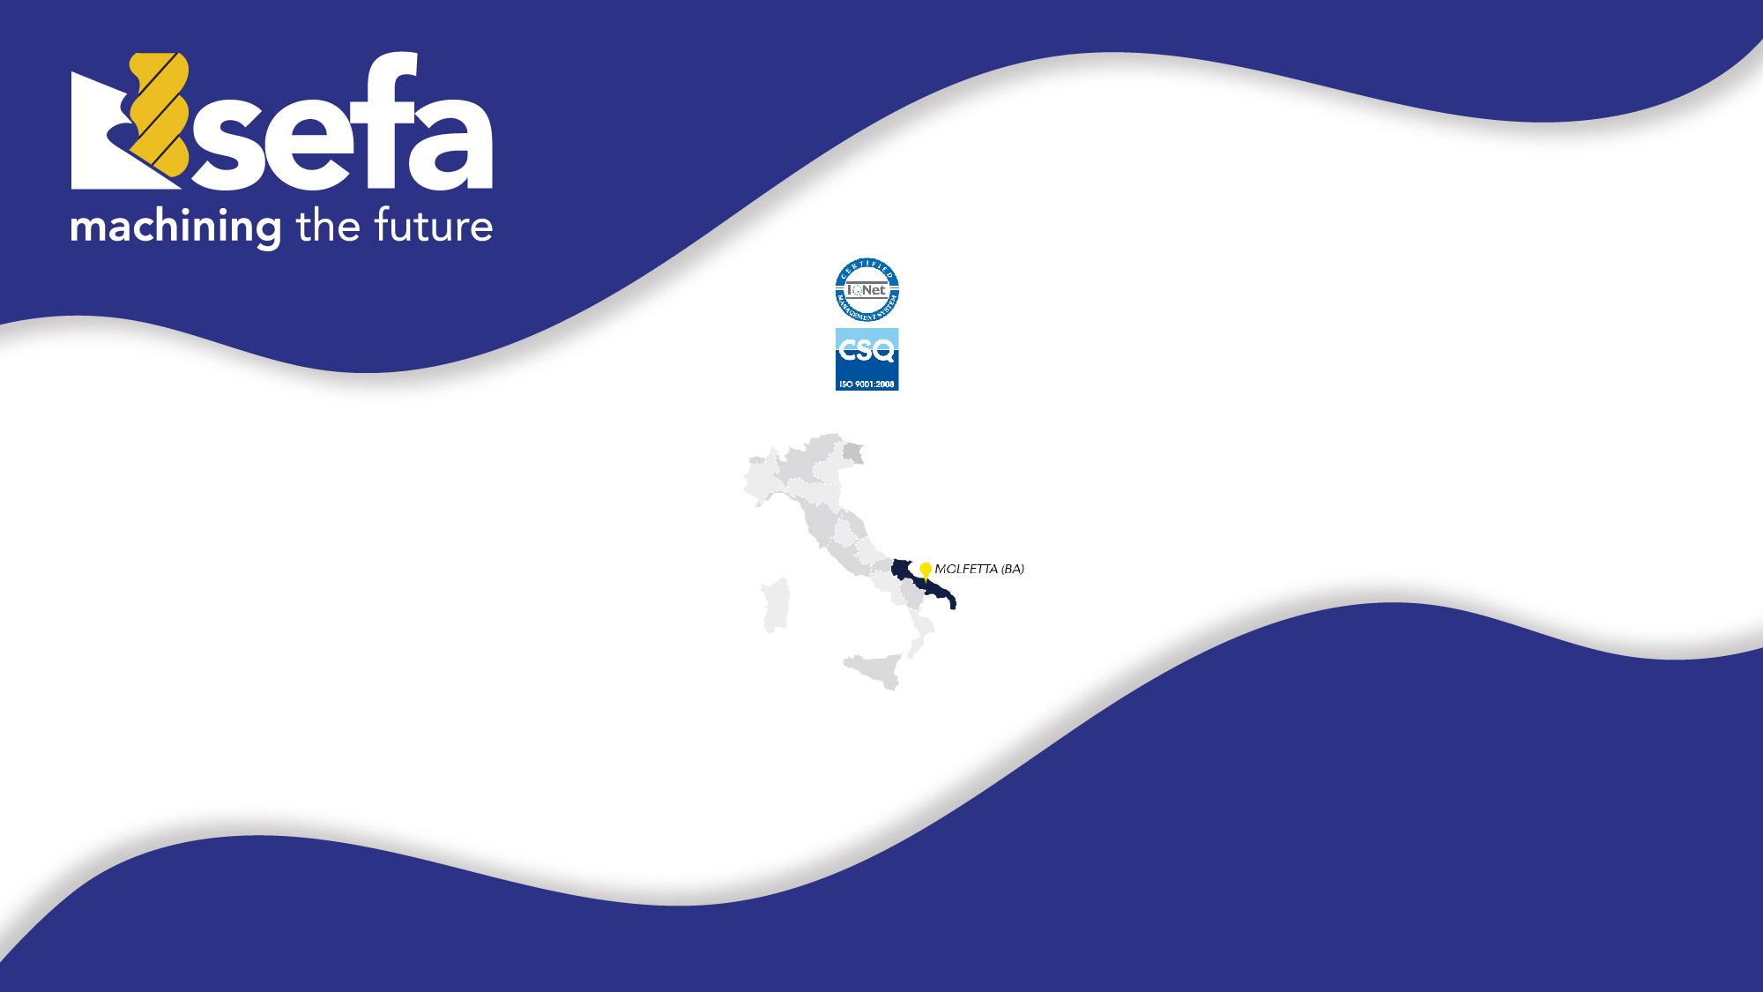


SEFA S.r.l.
Via degli Scalpellini, 9 / 70056 Molfetta (Ba) / Italy
www.officinesefa.it/ info@sefaweb.it
t. 080 337 5025 / 080 338 2389 / fx. 080 338 2316
PEC: sefasrl@pec.sefaweb.it

